Slide 1
Folhas de Estilo
CSS

Slide 2
O que são folhas de estilo?
Uma folha de estilos é um conjunto de regras que informa a um programa, responsável pela formatação de um documento, como organizar a página, como posicionar e expor o texto e,
dependendo de onde é aplicada, como organizar uma coleção de documentos.

Slide 3
O processo consiste em definir um rótulo (nome do estilo) para um determinado parágrafo e em seguida alterar os seus atributos. Todo parágrafo que for rotulado com aquele estilo passará a exibir as características definidas anteriormente. Qualquer alteração nos atributos de um estilo afetará todos os parágrafos que estiverem rotulados com ele.

Slide 4
Os "parágrafos" são blocos marcados por
descritores HTML como <H1>, <P>, etc. Para fazer com que todos os blocos de textos marcados com <H1> em um documento sejam exibidos em tamanho de 48 pontos, basta definir a regra:
H1 {font-size: 48pt;}
dentro de uma "folha de estilos" aplicada ao documento.

Slide 5
Para que servem as folhas de estilo
Com a informação toda armazenada no
HTML (estrutura), a apresentação (estilo) seria uma camada a mais, alterando a disposição do texto, cores, etc. mas sem afetar a estrutura essencial da informação.

Slide 6
Para que servem as folhas de estilo
Controle absoluto da aparência da página.
É algo que não se tem com o HTML. Pode-se usar tabelas, GIFs invisíveis de um pixel e mais uma dúzia de "macetes" mas não se consegue fazer o texto fluir suavemente em volta de uma imagem irregular, por exemplo. Além do mais, quanto mais sofisticada a técnica, mais difícil é de codificar e mais "sujo" fica o código, o que o torna mais sujeito a erros. Com CSS, pode-se colocar uma imagem em qualquer lugar da página (até fora dela), usando técnicas de posicionamento absoluto ou relativo. Pode-se escolher a posição exata da imagem de background e fazê-la combinar com algo no foreground. As dimensões e posições são exatas e dadas em unidades conhecidas no mundo da tipografia como pixels, pontos, paicas, milímetros.

Slide 7
Para que servem as folhas de estilo
Páginas mais leves
Manutenção de um grande site
Uma folha de estilos serve para toda uma coleção de páginas, podendo ser usada para dar um estilo consistente a todo o site.

Slide 8
A linguagem CSS (é uma linguagem declarativa) trabalha com os elementos tratando-os como "objetos". Cada parágrafo
<P>, cada <H1>, cada <IMG> é um objeto. Objetos podem ser agrupados de várias formas.
A cada objeto ou grupo de objetos podem ser atribuídas propriedades de estilo definidas em regras.

Slide 9
Por exemplo: Considere a seguinte regra: "todo objeto P da classe 'editorial' será azul, terá tamanho de 12 pontos, espaçamento duplo, alinhamento pela direita e usará a família de fontes Arial, ou, se esta não existir, Helvetica, ou então a fonte sem-serifa default do sistema".
Um arquivo CSS com apenas a regra acima conteria o texto:
P.editorial {color: 0000ff;
font-size: 12pt;
line-height: 24pt;
text-align: right;
font-family: arial, helvetica, sans-serif}

Slide 10
Regras, declarações e seletores
seletores { declarações }
As declarações são feitas usando a sintaxe:
propriedade: valor
H1 {font-size: 48pt;}

Slide 11
Cada linha acrescenta ou sobrepõe declarações feitas em linhas anteriores:
H1 { font-size: 24pt ;}
H1 { color: blue ;}
H1 { font-size: 18pt ;}
No trecho acima, o texto marcado com <H1> será azul e terá tamanho de 18pt porque a regra H1 { font-size: 18pt ;} ocorreu depois da regra H1 { font-size: 24pt ;} .

Slide 12
Várias declarações de estilo podem ser aplicadas de uma vez a um seletor. As declara-ções, então, precisam ser separadas por ponto-e-vírgula ( ; ) :
H1 {font-size: 18pt; color: blue;
font-family: Caslon, serif ;}
BODY { background : navy; color : white ;}

Slide 13
Uma declaração só termina com uma fecha-chaves ( } ) ou com um ponto-e-vírgula ( ; ).
Dependendo da propriedade, esta pode ter vários valores separados por vírgulas ou valores compostos com as palavras separadas por espaços:
P { font: 12pt "Times New Roman" bold ;}
H2 { font-family: Arial, Helvetica, Sans-serif ;}

Slide 14
Assim como um seletor pode ter várias propriedades definidas para ele, um mesmo conjunto de propriedades pode ser aplicada a um grupo de seletores, separando-os com vírgulas:
H1, H2, H3 { color: blue; font-size: 18pt;
font-family: Arial, Helvetica, Sans-serif ;}

Slide 15
Ao utilizar folhas de estilo, deve-se respeitar os elementos HTML que possuem descritores finais freqüentemente ignorados, como </P>, </LI>, etc. A falta do </P> pode causar o
"vazamento" das declarações de estilo para fora do parágrafo em alguns browsers.

Slide 16
Comentários e instruções
Comentários em folhas de estilos são iguais a comentários em linguagens como C ou Java: entre /* e */ :
/* este texto é ignorado até que seja encontrado um asterisco seguido por uma barra */

Slide 17
Valores
Os valores que são aplicados às propriedades têm uma sintaxe que depende da propriedade que os usa.
deve-se escrever
font-size: 24pt
e não font-size: 24 pt .

Slide 18
Há quatro maneiras diferentes de especificar cores em CSS:
usando o nome do sistema (red, yellow, blue, black, lightGray)
usando seu código RGB hexadecimal (ff0000, ffff00, 0000ff, 34adfc, 80a7a7) ou
usando a função rgb() .

Slide 19
A função rgb() requer três argumentos
que representam a intensidade dos componentes vermelho (R), verde (G) e azul (B) de uma
cor em forma de luz (não opaca). A intensidade pode ser expressa em valores inteiros de 0
(mínimo) a 255 (máximo) ou em valores fracionários de 0% a 100%. As instruções abaixo definem a mesma cor para um parágrafo:
P {color: red;}
P {color: ff0000;}
P {color: rgb(100%, 0%, 0%);}
P {color: rgb(255, 0, 0);}
Não deve haver espaço entre o " b " de rgb e o abre-parênteses.

Slide 20
A função URL pode ser usada em propriedades que requerem arquivos (no caso, imagens) como valores. Ela recebe um argumento apenas com a URL (relativa ou absoluta) da imagem:
P {background-image: url(../imagens/tijolos.gif);}
P {background-image: url(http://longe.com/imagens/pedras.png);}

Slide 21
Os estilos "herdam" propriedades de várias maneiras. Uma das formas é através da própria hierarquia do HTML.
Herança

Slide 22
Se você declara propriedades para BODY, todos os descritores serão afetados a não ser que tenham as suas propriedades redefinidas dentro de um novo bloco de declarações CSS.
Se um <I> está dentro de um <P> e todos os <P> são declarados como tendo a cor vermelha, o <I> também será vermelho a menos que haja um bloco, posterior àquela declaração, redefinindo as propriedades de <I>, por exemplo:
P {font: 12pt "Times New Roman" bold; color: red ;}
I {color: black ;}
faria com que o texto "seletor", no texto a seguir permanecesse preto:
<P>Um <I>seletor</I> é algo no qual pode-se aplicar um estilo.</P>

Slide 23
Como incluir estilos em uma página
A primeira forma, mais abrangente, é a vinculação a um arquivo CSS. Isto é feito ligando a página HTML a um arquivo de folha de estilo, usando do descritor <LINK>). Este método permite que múltiplas páginas ou um site inteiro usem a mesma folha de estilos.

Slide 24
Exemplo:
<HEAD> (...)
<LINK REL=STYLESHEET HREF="http://internet-name/mystyles.css" TYPE="text/css">
</HEAD>

Slide 25
Uma segunda forma, embutindo uma folha de estilos diretamente na página HTML dentro de um bloco formado pelos descritores <STYLE> e </STYLE>.
<style type="text/css">
P { font: 12pt "Times New Roman" bold; color: red ;}
I { color: black ;}
</style>

Slide 26
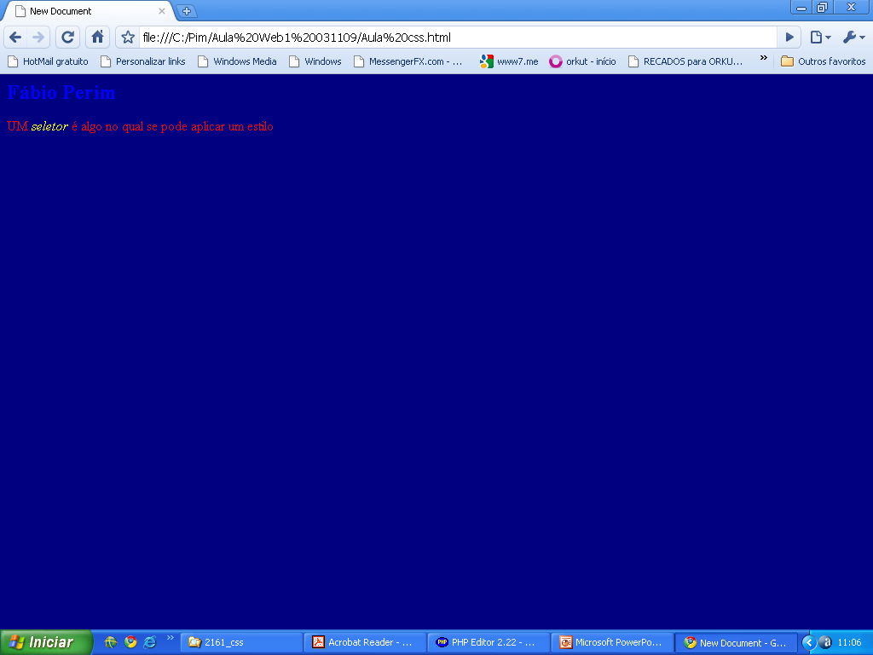
<HTML>
<HEAD>
<style type='text/css'>
body{background:navy; color:white;}
h1{color: blue; font-size:18pt; font-family:Caslon,serif;}
p{font: 12pt 'times new roman' bold; color:red;}
i{color:yellow;}
</style>
<TITLE>New Document</TITLE>
</HEAD>
<BODY>
<h1>Fábio Perim</h1>
<p>UM <i>seletor</i> é algo no qual se pode aplicar um estilo</p>
</BODY>
</HTML>

Slide 27
Finalmente, há uma forma de aplicar estilos diretamente a um descritor individual.
Por exemplo:
<P STYLE="color: green; font-size: 12pt">Este texto</P>
Esta propriedade é mais interessante quando aplicada em um descritor que é usado para
agrupar vários outros, como <DIV>, que divide a página em seções ou <SPAN>, usado em
situações bem específicas.

Slide 28
Descritores HTML especiais
São descritores estruturais puros que não definem apresentação específica na folha de estilos nativa do browser.
Com CSS é possível definir propriedades de apresentação para esses descritores. Eles são:
<DIV> e <SPAN>.

Slide 29
<SPAN> é um descritor que deve ser usado dentro de blocos de texto apenas.
É chamado de descritor em-linha (inline), já que não quebra a linha antes ou depois. Ele se assemelhaa descritores como <B>, <I>, <SMALL>, <A HREF> e <SUP> que servem para formatar texto dentro de parágrafos, células de tabela, etc.

Slide 30
<DIV> é um descritor que define um bloco ou seção da página. Pode ser usado para dividir a página em seções (e subseções no Internet Explorer) e permitir que sejam aplicados estilos específicos a essas seções. Descritores de bloco são <P>, <H1>, <TABLE>, etc.
<DIV> define um bloco sem função ou aparência definida. A função e aparência será determinada em CSS.

Slide 31
Suponha que ele seja carregado na página a seguir que possui um bloco <STYLE> com uma nova definição de P e H1.
<HEAD>
<link rel=STYLESHEET href="estilos.css" type="text/css">
<style type="text/css"><!--
P {font:12pt "Times New Roman" bold;
color: red ;}
H1 {color: black ;}
--></style>
</HEAD>
Mais adiante, existe um parágrafo e um título da forma:
<h1 style="color: navy">Auto da Compadecida</h1>
<p style="color: black">Ariano Suassuna (Recife, 1955)</p>
Qual estilo irá predominar? Pela regra de que o mais específico sobrepõe o mais geral, teremos uma página onde os <h1> têm tamanho 24pt (do estilo importado), cor preta (valor sobreposto pelo estilo da página) e os <p> são vermelhos (sobreposto pelo estilo da página).
Nas duas linhas acima (e nelas apenas), o <h1> será azul marinho (sobrepondo o estilo da página) e o <p> será preto.

Slide 32
Classes e IDs
Para alterar as características de um parágrafo, pode-se usar o seu ID como seletor, da forma:
#w779 {color: cyan ;}
Em HTML 3.2, pode-se usar o atributo ID:
<P ID=w779>Texto especial</P>

Slide 33
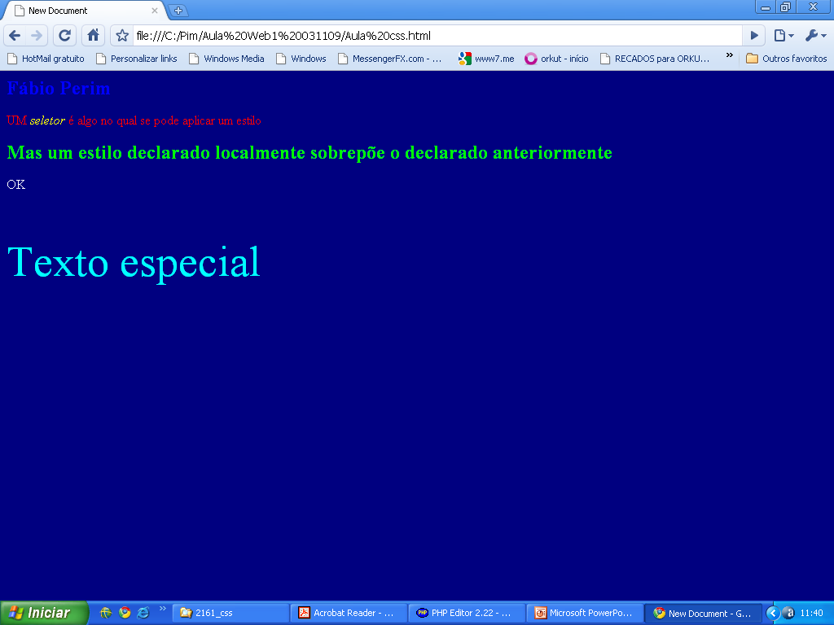
<HTML>
<HEAD>
<style type='text/css'>
body{background:navy; color:white;}
h1{color: blue; font-size:18pt; font-family:Caslon,serif;}
p{font: 12pt 'times new roman' bold; color:red;}
i{color:yellow;}
#w779{color:cyan; font-size:40pt} <! para trechos específicos>
</style>
<TITLE>New Document</TITLE>
</HEAD>
<BODY>
<h1>Fábio Perim</h1>
<p>UM <i>seletor</i> é algo no qual se pode aplicar um estilo</p>
<h1 style='color:lime'> Mas um estilo declarado localmente sobrepõe o declarado anteriormente</h1>
<p style='color:white'> OK</p>
<p id=w779>Texto especial</p>
</BODY>
</HTML>

Slide 34
Melhor que usar ID é agrupar características semelhantes em classes. Uma classe é uma variação de um determinado objeto.
Por exemplo, um texto teatral pode ter três parágrafos com apresentação diferente, representando as falas de três personagens. Se quiséssemos que cada um tivesse uma cor diferente, poderíamos declarar cada um como sendo de uma classe distinta:

Slide 35
usa-se:
P.grilo { color: maroon ;}
P.padre { color: black ;}
P.bispo { color: navy ;}
<p class=padre>Eu retiro o que disse, João</p>
<p class=grilo>Retirando ou não retirando, o fato é que o cachorro
enterrou-se em latim</p>
<p class=bispo>Um cachorro? Enterrado em latim? </p>
<p class=padre>Enterrado latindo, Senhor Bispo, Au, au, au, não sabe?
</p>

Slide 36
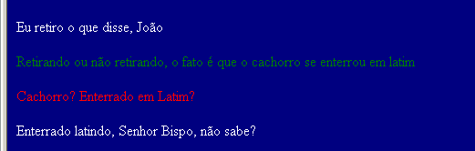
<HTML>
<HEAD>
<style type='text/css'>
p.grilo{color:green;}
p.padre{color:white;}
p.bispo{color:red;}
body{background:navy; color:white;}
</style>
<TITLE>New Document</TITLE>
</HEAD>
<BODY><p class=padre>Eu retiro o que disse, João</p>
<p class=grilo> Retirando ou não retirando, o fato é que o cachorro se enterrou em latim</p>
<p class=bispo>Cachorro? Enterrado em Latim?</p>
<p class=padre> Enterrado latindo, Senhor Bispo, não sabe?</p>
</BODY>
</HTML>

Slide 37
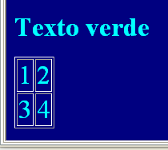
<HTML>
<HEAD>
<style type='text/css'>
.verde{color:aqua; font-size:25pt;}
body{background:navy; color:white;}
</style>
<TITLE>New Document</TITLE>
</HEAD>
<BODY>
<h5 class=verde>Texto verde</h5>
<table class=verde border=1><tr><td>1</td><td>2</td></tr>
<tr><td>3</td><td>4</td></tr>
</table>
</BODY>
</HTML>

Slide 38
Links (pseudo-classes e pseudo-elementos)
Para seletores especiais que mudam de estado, como o texto marcado com <A>, é pos-sível
atribuir propriedades diferentes para cada estado:
A:link {color: red;}
A:active {color: 660011;}
A:visited {color: black; text-decoration: none;}
A:hover {color: blue; text-decoration: underline;}
muda as características dos links não-visitados, ativos e visitados. Assim como qualquer seletor,
os links podem ser combinados com outros descritores:
P, A:link, H2 {color: red;}

Slide 39
Seletores de contexto
Você também pode definir seletores que só serão aplicados se estiverem no contexto de um outro seletor, por exemplo:
P.verde EM {color: 000040;}
indica que o EM só terá sua cor alterada se ocorrer dentro de um bloco P da classe "verde".

Slide 40
Listando todas as folhas de estilos que podem afetar um texto, temos:
Folha de estilos default do browser: todos os browsers possuem regras comuns para formatar um texto.
Folha de estilos definida pelo leitor.
Folha de estilos vinculada ao HTML.
Folha de estilos importada:
Folha de estilos embutida no HTML.
Folha de estilos local.
Estilo definido pelo HTML:

Slide 41
Um browser que siga a especificação CSS à risca obedece a seguinte ordem de precedência:
1. Local,
2. Embutida,
3. Vinculada,
4. Importada,
5. HTML,
6. Leitor,
7. Browser

Slide 42
Fontes
Os atributos essenciais de uma fonte são:
Seu tipo (ou família)
Seu tamanho
Seu estilo (regular, itálico, outline, etc.)
Seu peso (normal, negrito, light, black)
Os quatro atributos acima podem ser definidos em CSS através das propriedades font-family
, font-size , font-style e font-weight .

Slide 43
Se o nome de uma fonte tiver mais de uma palavra, este deverá ser colocado entre aspas.
As aspas podem ser apóstrofes simples (') ou aspas duplas ("). Os apóstrofes são necessários quando for preciso especificar estilos dentro de um atributo HTML:
<p style="font-family: 'times new roman', sans-serif">...</p>

Slide 44
font-size
O tamanho de uma fonte é alterado usando font-size . Pode ser especificado em valores absolutos ou relativos. Para especificar um valor absoluto, pode-se usar:
font-size: número(pt | px | cm | mm | pc | in)
font-size: xx-small|x-small|small|medium|large|x-large|xx-large
O tamanho também pode ser especificado relativo ao elemento no qual o atual objeto está contido.
font-size: tamanho_relativo (smaller, larger)
font-size: comprimento (em ou ex)
font-size: porcentagem%
Exemplos:
H1 { font-size: 24pt;}
H1 { font-size: x-large;}
H1 { font-size: smaller;}
H1 { font-size: 1.5em;}
H1 { font-size: 150%;}
<H1 style="font-size: 1cm">

Slide 45
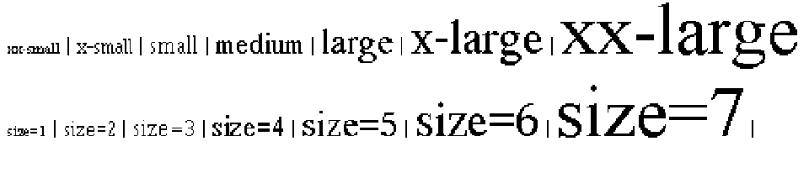
<style>
p {font-family: serif;}
.t1 {font-size: xx-small;}
.t2 {font-size: x-small;}
.t3 {font-size: small;}
.t4 {font-size: medium;}
.t5 {font-size: large;}
.t6 {font-size: x-large;}
.t7 {font-size: xx-large;}
</style>
(...)
<p><span class=t1>xx-small</span>
<span class=t2>x-small</span>
<span class=t3>small</span>
<span class=t4>medium</span>
<span class=t5>large</span>
<span class=t6>x-large</span>
<span class=t7>xx-large</span> <br>
<font size="1">size=1</font>
<font size="2">size=2</font>
<font size="3">size=3</font>
<font size="4">size=4</font>
<font size="5">size=5</font>
<font size="6">size=6</font>
<font size="7">size=7</font></p>

Slide 46
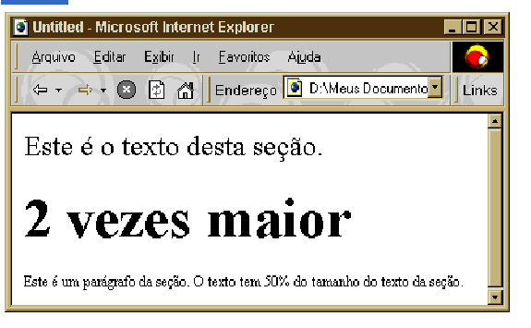
As porcentagens são afetadas pela herança, por exemplo:
<style>
.sec {font-size: 18pt;};
.sec H1 {font-size: 200%;}
.sec P {font-size: 50%;}
</style>
</head>
<body>
<div class=sec>Este é o texto desta seção.
<h1>2 vezes maior</h1>
<p>Este é um parágrafo da seção. O texto tem 50% do tamanho do texto
da seção.</p>
</div>

Slide 47
font-style e font-weight
font-style: normal (ou italic, oblique)
Exemplos:
H1 { font-style: italic ;}
I { font-style: normal ;}
<p style="font-style: oblique">...</p>
font-weight: normal | bold (normal=400 e bold = 700)
font-weight: bolder | lighter (valores relativos)
font-weight: 100 | 200 | 300 | 400 | 500 | 600 | 700 | 800 | 900
Exemplos:
H1 { font-weight: normal ;}
B { font-weight: 900 ;}
<b> ... <b style="font-weight: bolder">...</b> ... </b>

Slide 48
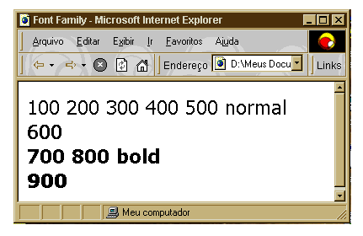
<style type=text/css>
P {font-family: tahoma;
font-size: 18pt;;}
.b100 {font-weight: 100;}
.b200 {font-weight: 200;}
.b300 {font-weight: 300;}
.b400 {font-weight: 400;}
.b500 {font-weight: 500;}
.b600 {font-weight: 600;}
.b700 {font-weight: 700;}
.b800 {font-weight: 800;}
.b900 {font-weight: 900;}
.nor {font-weight: normal;}
.bol {font-weight: bold;}
</style>
(...)
<p><span class=b100>100</span>
<span class=b200>200</span>
<span class=b300>300</span>
<span class=b400>400</span>
<span class=b500>500</span>
<span class=nor>normal</span><br>
<span class=b600>600</span><br>
<span class=b700>700</span>
<span class=b800>800</span>
<span class=bol>bold</span><br>
<span class=b900>900</span></p>

Slide 49
Atributos de texto
text-transform
A propriedade text-transform realiza transformações no formato caixa-alta ou caixa-baixa do texto. Sintaxe:
text-transform: capitalize
text-transform: uppercase
text-transform: lowercase
text-transform: none (valor default)
Exemplos:
H1 {text-transform: capitalize;}

Slide 50
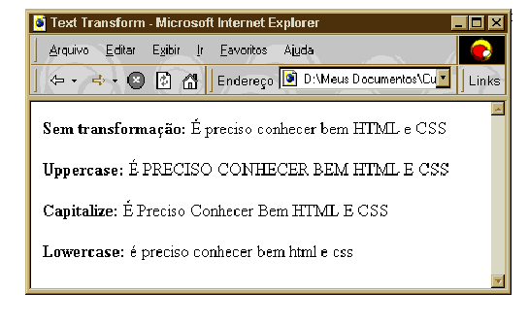
<style>
p {font-weight: bold;}
span {font-weight: normal;}
.non {text-transform: none;}
.upp {text-transform: uppercase;}
.cap {text-transform: capitalize;}
.low {text-transform: lowercase;}
</style>
(...)
<p>Sem transformação:
<span class=non>É preciso conhecer bem HTML e SS</span></p>
<p>Uppercase:
<span class=upp>É preciso conhecer bem HTML e SS</span></p>
<p>Capitalize:
<span class=cap>É preciso conhecer bem HTML e SS</span></p>
<p>Lowercase:
<span class=low>É preciso conhecer bem HTML e CSS</span></p>

Slide 51
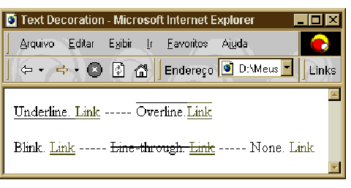
text-decoration
A propriedade text-decoration permite colocar (ou tirar) sublinhados, linhas sobre e atravessando o texto, etc. Sintaxe:
text-decoration: underline (default em links)
text-decoration: overline
text-decoration: line-through
text-decoration: blink
text-decoration: none (default)
Exemplos:
h1 {text-decoration: overline;}
<a href="algumlugar.html"
style="text-decoration: none">Link sem sublinhado</a>
<style>
.und {text-decoration: underline;}
.ovr {text-decoration: overline;}
.blk {text-decoration: blink;}
.lin {text-decoration: line-through;}
.non, .non a {text-decoration: none;}
</style>
(...)
<p><span class=und>Underline. <a href="#">Link</a></span> -----
<span class=ovr>Overline. <a href="#">Link</a></span></p>
<p><span class=blk>Blink. <a href="#">Link</a></span> -----
<span class=lin>Line-through. <a href="#">Link</a></span> -----
<span class=non>None. <a href="#">Link</a></span></p>

Slide 52
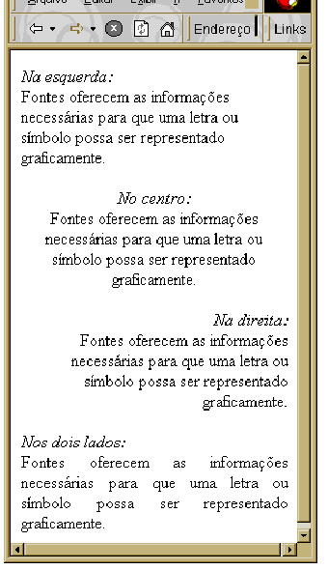
text-align e vertical-align
O alinhamento só se aplica a elementos de bloco
(<P>, <DIV>, H1, etc.) e elementos como applets e
imagens. A característica é herdada para sub-blocos. O
valor default é sempre left . Exemplo:
DIV { text-align: center ;}
Alinhamento vertical em HTML só pode ser a-plicado
a tabelas e imagens. Com CSS, esta propriedade
é estendida a qualquer elemento de texto e imagens. A sintaxe é:
vertical-align: baseline | top | text-top | middle |
bottom | text-bottom
vertical-align: sub | super
vertical-align: porcentagem %
O valor default é baseline . As porcentagens referem-se a altura da linha ( line-heght )
do próprio elemento. Usando porcentagens negativas consegue-se sobrepor elementos.

Slide 53
text-indent
A propriedade text-indent se aplica a elementos de bloco e realiza a endentação da primeira linha. A sua sintaxe é:
text-indent: comprimento
text-indent: porcentagem
A porcentagem ocorre em relação à largura do elemento que contém o seletor. Pode ser a largura total da página, a largura da célula de uma tabela, etc. Exemplos:
P { text-indent: 1 cm ;}
P {text-indent: 50% ;}
<P style="text-indent: 1in">
A endentação tratada aqui é apenas para uma linha de texto. Para endentar blocos inteiros, deve-se usar as margens (em seção mais a frente).

Slide 54
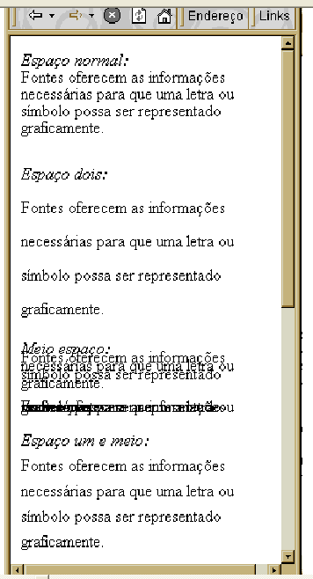
line-height
Este atributo é usado para controlar o espaço que existe antes e depois de uma linha de texto.
O espaço simples equivale geralmente a line-height: 120%. Uma line-height menor que o tamanho da fonte produzirá sobreposição de texto.

Slide 55
A sintaxe é:
line-height: número_absoluto
line-height: comprimento ou unidade
line-height: porcentagem
Exemplos:
H1 {line-height: 0 ;} // sobreposição de linhas
H1 {line-height: 2 ;} // espaço duplo
H1 {line-height: 0.3em ;}
H1 {line-height: 150% ;} // espaço 1 e meio

Slide 56
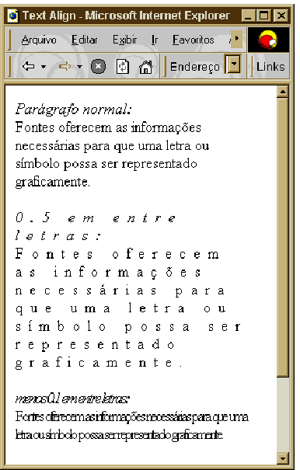
letter-spacing
A propriedade letter-spacing altera o
espaço entre as letras. A sua sintaxe é:
letter-spacing: normal
letter-spacing: comprimento
As unidades podem ser quaisquer uma
das unidades válidas para tamanho de fontes
(pt, px, pc, cm, in, mm, em e ex).

Slide 57
color
Define a cor do texto. A propriedade color substitui totalmente o descritor <FONT
COLOR> com vantagens. Pode ser aplicada localmente em um descritor (usando o atributo
style ) ou globalmente na página e no site, como qualquer outra propriedade de estilo.
A sintaxe da propriedade color é:
color: nome_de_cor
color: #número_hexadecimal
color: rgb(vermelho, verde, azul)
Exemplos:
H1 { color: green ;}
P { color: #fe0da4 ;}
EM { color: rgb (255, 127, 63) ;}
<EM STYLE="color: rgb (100%, 50%, 25%)">

Slide 58
background-color
As cores de fundo de qualquer elemento podem ser alteradas através da propriedade
background-color . A sintaxe é:
background-color: transparent (valor default)
background-color: nome_de_cor
background-color: #número_hexadecimal
background-color: rgb(vermelho, verde, azul)
Exemplos:
H1 { background-color: green ;}
P { background-color: #fe0da4 ;}
EM { background-color: rgb (255, 127, 63) ;}
<EM STYLE="background-color: rgb (100%, 50%, 25%)">

Slide 59
background-image
Com background-image é possível atribuir a qualquer elemento HTML uma imagem que será exibida no fundo, assim como as cores de fundo. A sintaxe é:
background-image: none (valor default)
background-image: url(URL_da_imagem)
Exemplos:
H1 { background-image: url(http://www.xyz.com/abc.jpg) ;}
B {background-image: url(../monstro.gif) navy
<TD STYLE="background-image: url(dinheiro.gif)">...</TD>

Slide 60
background-repeat
CSS permite mais controle ainda sobre a imagem de fundo, facilitando a maneira como a mesma irá se repetir. A propriedade é background-repeat . Sintaxe:
background-repeat: repeat (default)
background-repeat: repeat-x
background-repeat: repeat-y
background-repeat: no-repeat
Exemplos:
BODY {background-image: url(china.jpg);
background-repeat: repeat-x ;}
TABLE{background-image: url(corinthians.gif)
background-repeat: no-repeat ;}

Slide 61
background-position e background-attachment
O posicionamento e a forma de exibição do papel de parede são controlados pelas pro-priedades background-attachment e background-position . A primeira define se o fundo irá ou não se mover com o texto ou ficar fixo na tela. A segunda permite o posicionamento do fundo em um local exato da tela. Infelizmente essas duas propriedades não têm suporte universal pelos browsers comerciais (apenas o Internet Explorer os suporta).

Slide 62
Sintaxe:
background-attachment: fixed
background-attachment: scroll
Exemplo:
BODY {background-image: url (china.jpg);
background-attachment: fixed ;}
Sintaxe:
background-position: porcentagem_horiz% porcentagem_vert%
background-position: comprimento comprimento
background-position: posição_vertical posição_horizontal
Exemplos:
BODY {background-image: url(china.jpg);
background-repeat: no-repeat;
background-position: 50% 100% ;}
BODY {background-image: url(china.jpg);
background-repeat: no-repeat;
background-position: 25pt 2.5cm ;}
BODY {background-image: url(china.jpg);
background-repeat: no-repeat;
background-position: center top ;}
BODY {background-image: url(china.jpg);
background-repeat: no-repeat;
background-position: left bottom ;}

Slide 63
background
A propriedade background pode ser usada para definir várias características de fundo de uma única vez. Na sintaxe abaixo, a ordem dos fatores é importante. A sua sintaxe é:
background: background-color background-image background-repeat background-attachment background-position
Deve haver pelo menos um valor definido, mas qualquer número de valores pode ser a-tribuído de uma vez.
Exemplos:
BODY {background: url(../qualquer.gif) white no-repeat fixed 50% 25%;}

Slide 64
display
Esta propriedade define como um elemento é mostrado. A propriedade none desliga o elemento e fecha o espaço que o objeto antes ocupava (torna o objeto invisível). Block abre uma nova caixa onde o objeto é posicionado, relativo aos outros blocos.
list-item é um bloco com um marcador de lista e inline define um elemento como parte de um bloco.
Sintaxe:
display: block | inline | list-item | none
Exemplo:
P {display: list-item;}
IMG {display: none;} // desliga todas as imagens

Slide 65
white-space
Define como o espaço em branco do elemento é gerenciado (se as linhas devem ser quebradas para que apareçam na tela ou não ( nowrap ) ou se os espaços em branco, tabulações,
etc. devem ser considerados ( pre ).
white-space: normal | pre | nowrap

Slide 66
list-style
Esta propriedade e as propriedades list-style-type , list-style-image e list-style-position definem atributos para objetos de lista, como tipo de marcador, imagem do marcador e posição. Esses elementos não são suportados no Netscape.
list-style-type: disc | circle | square | decimal | lower-roman
upper-roman | lower-alpha | upper-alpha | none
list-style-image: url(url_da_imagem)
list-style-position: inside | outside
Exemplo:
list-style-image: url(bullet.gif)
É possível definir as três propriedades através de um atalho usando list-type . A ordem dos fatores é importante neste caso.
list-style: list-style-type list-style-image list-style-position
Exemplo:
list-style: url(bullet.gif)
list-style: square outside

Slide 67
Controle de blocos
Uma “caixa” é uma propriedade de qualquer elemento de bloco no HTML (H1, P, DIV, etc.
que automaticamente definem seu próprio bloco ou parágrafo). A caixa de um objeto consiste das partes seguintes:
O elemento em si (texto, imagem)
As margens internas do elemento (padding)
A borda em torno das margens internas (border)
A margem em torno da borda (margin)

Slide 68
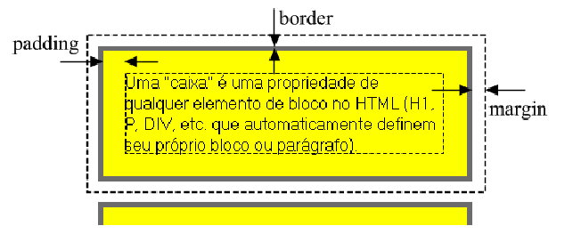

Slide 69
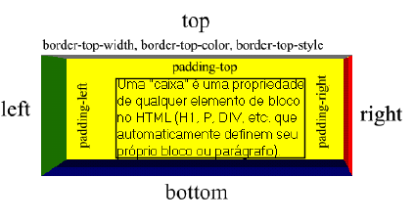

Slide 70
margin e padding
Sintaxe:
margin-top: comprimento | porcentagem % | auto
margin-bottom: comprimento | porcentagem % | auto
margin-right: comprimento | porcentagem % | auto
margin-left: comprimento | porcentagem % | auto
Exemplo:
margin-top: 1cm; margin-left: 12pt;

Slide 71
Podem ser incluídos todos quatro valores, apenas um (todas as margens iguais) ou dois (margens horizontais e verticais). Sintaxe:
margin: margin-top margin-right margin-bottom margin-left
margin: margin-top% margin-right% margin-bottom% margin-left%
margin: espaço_vertical espaço_horizontal
margin: margem_de_todos_os_lados
Exemplos:
margin: 5cm // vale para as quatro margens
margin: 5cm 2cm // 5cm margs verticais, 2cm margs horizontais
margin: 5cm 3cm 2cm 1cm // sent. horário: top, right, bottom, left
// (em cima 5; à direita 3; em baixo 2;...

Slide 72
As margens internas (padding) são definidas usando a propriedade padding (que afeta todas as margens internas ao mesmo tempo) ou as propriedades padding-top , padding-bottom, padding-right e padding-left .
Sintaxe:
padding-top: comprimento | porcentagem %
padding-bottom: comprimento | porcentagem %
padding-right: comprimento | porcentagem %
padding-left: comprimento | porcentagem %
A ordem dos fatores é importante. Podem ser incluídos todos quatro valores ou apenas um.
Sintaxe:
padding: padding-top padding-right padding-bottom padding-left
padding: padding-top% padding-right% padding-bottom% padding-left%
padding: espaço_vertical espaço_horizontal
padding: margem_de_todos_os_lados

Slide 73
border-width
Para que as bordas apareçam é preciso primeiro que o estilo
( border-style ) seja definido. Por exemplo:
border-style: solid
A espessura das bordas pode ser controlada através da propriedade border-width , afetando as espessuras de todos os lados da borda, ou individualmente através de border-top-width
, border-bottom-width , border-right-width e border-left-width . Sintaxe:
border-top-width: comprimento | thin | medium | thick
border-bottom-width: comprimento | thin | medium | thick
border-right-width: comprimento | thin | medium | thick
border-left-width: comprimento | thin | medium | thick

Slide 74
Exemplos:
border-bottom-width: thick; border-right-width: 5.5px;
border-left-width: 0.2cm
border-width: 5cm // vale para as quatro bordas
border-width: 5cm 2cm // 5cm verticais, 2cm horizontais
border-width: 5cm 3cm 2cm 1cm // horário: top, right, bottom, left

Slide 75
border-color
A cor de uma ou de todas as quatro bordas ao redor de um elemento que também podem ser definidas individualmente através de border-top-color , border-bottom-color , border-right-color e border-left-color .
border-top-color: cor (nome ou código)
border-bottom-color: cor (nome ou código)
border-right-color: cor (nome ou código)
border-left-color: cor (nome ou código)
Exemplos:
border-bottom-color: rgb(231,45,112); border-right-color: 0fa97b;
border-left-color: navy
border-color: red // red para as quatro bordas
border-color: rgb(255, 0, 0) // red
border-color: rgb(100%, 0, 0) // red
border-color: red 0000ff // red verticais, 0000ff horizontais
border-color: red blue yellow cyan // 4 cores sentido horário

Slide 76
border-style
O estilo de cada uma das quatro bordas pode ser alterado com border-style . Também é possível defini-los individualmente usando border-top-style , border-bottom-style , border-right-style e border-left-style . São vários os estilos disponíveis (tracejado, pontilhado, várias versões de 3D, etc.).
border-top-style: none | dotted | dashed | solid | double |groove | ridge | inset | outset
border-bottom-style: nome de estilo (um dos nomes acima)
border-right-style: nome de estilo
border-left-style: nome de estilo
Exemplos:
border-bottom-style: none border-right-style: solid;
border-left-style: inset

Slide 77
border
As propriedades border-top , border-bottom , border-left e border-right agrupam as propriedades de cor, estilo e espessura para cada uma das quatro bordas.
border-top: border-width border-style border-color
border-bottom: border-width border-style border-color
border-left: border-width border-style border-color
border-right: border-width border-style border-color
A propriedade border é uma forma reduzida de definir tudo isto de uma vez só para todas as bordas e de forma idêntica (não é possível especificar valores diferentes para as bordas neste caso). Todos os itens não precisam aparecer, mas a ordem dos fatores é importante:
border: border-width border-style border-color

Slide 78
width e height
As propriedades width e height modificam a altura e largura de um bloco da mesma forma que atributos HTML width e height usados em imagens e applets no HTML. Com folhas de estilos podem ser usados para redimensionar a "caixa" de qualquer elemento de bloco.
Sintaxe:
width: comprimento | auto
height: comprimento | auto

Slide 79
Posicionamento
position, top e left
position: absolute | relative
left: comprimento | porcentagem | auto
top: comprimento | porcentagem | auto

Slide 80
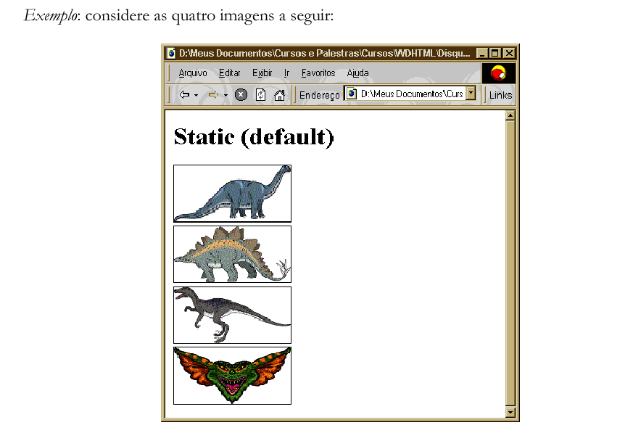

Slide 81
<div class="imagem1">
<img src="T1.gif" width=150 height=72 border=1> 1 Posição 0 0
</div>
<div class="imagem2">
<img src="T2.gif" width=150 height=72 border=1> 2 Posição 0 200
</div>
<div class="imagem3">
<img src="T3.gif" width=150 height=72 border=1> 3 Posição -25 -25
</div>
<div class="imagem4">
<img src="T4.gif" width=150 height=72 border=1> 4 Posição 100 0
</div>

Slide 82
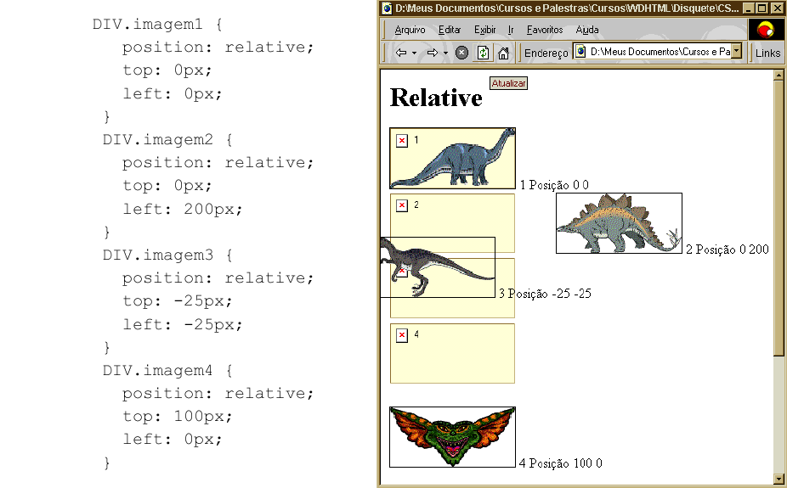
Aplicando a seguinte folha de estilos para posicionar as quatro imagens relativamente à sua localização original obtemos a imagem ao lado. Os retângulos claros indicam a posição original da imagem:

Slide 83
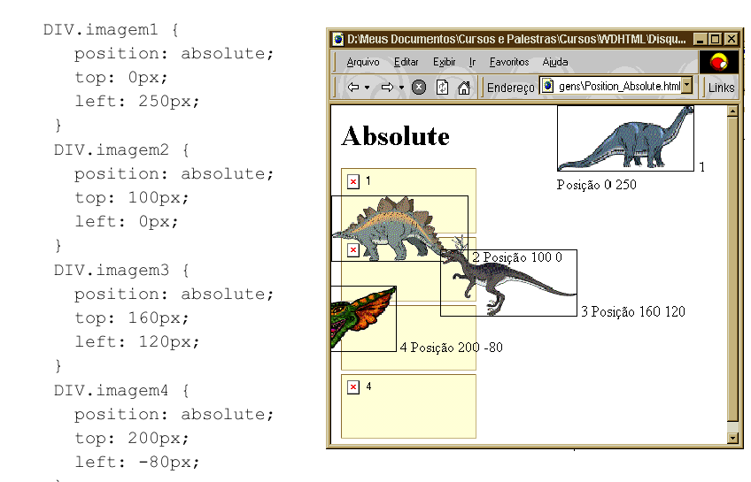
Usando posicionamento absoluto, o bloco é movido em relação ao canto superior es-querdo do browser.

Slide 84
z-index
A propriedade z-index permite ordenar os objetos em camadas. É um eixo de profundidade. Para usá-la, basta definir em cada objeto:
z-index: número onde número é a camada de exibição. Quanto maior o número, mais alta a camada. o corresponde à camada do texto. Se um objeto tiver z-index menor que zero aparecerá atrás do texto. Se z-index for maior que zero, aparecerá na frente. Quando não é definido ou quando z-index : 0 o bloco ocupará a mesma camada que o texto.

Slide 85
visibility
Esta propriedade serve para tornar um bloco visível ou invisível. Difere de display porque não remove o espaço antes ocupado pela imagem:
visibility: hidden | visible
Exemplo:
IMG {visibility: hidden;} // torna invisíveis todas as imagens

